Slide 1

轻量化模型
MobileNets
分享人：张召凯
Notes:
与主流的模型相比：
轻量化模型特点：保证准确率的同时，消耗较少的资源.
轻量化模型主要是针对计算和存储资源有限的设备，比如移动设备设计的。

Slide 2

背景知识
01
目录
CONTENTS
MobileNets架构
02
03
实验
04
轻量化模型研究方向

Slide 3

01
背景知识

Slide 4
one
背景知识
2012年的AlexNet大优势地获取ImageNet冠军奠定了深度学习在计算机视觉领域的统治地位
Notes:
Top5分类错误率：
AlexNet：16.4
第二名：26.2
人工分类：5.0

Slide 5
one
背景知识
2012-2016届ImageNet分类中的佼佼者：
AlexNet
VGG
GoogleNet
ResNet
Notes:
googleNet也叫做inceptionNet

Slide 6
one
背景知识
Notes:
随着模型越来越深，模型的性能也越来越好。但是模型越深也意味着模型的参数和计算量越来越大。虽然模型的性能已经超越了人类，但是要实际运用还有很大困难。

Slide 7
one
背景知识
在这样的背景下，一些研究者开始研究将深度学习模型应用到实际场景中，比如终端设备和工厂环境中。
开发轻量化的深度模型就开始引起广大研究者的注意。
Notes:
我们今天介绍的MobileNet就是google公司推出的一个轻量化深度模型。

Slide 8
02
MobileNets架构

Slide 9
two
MobileNets架构
深度可分卷积
网络结构
宽度乘子
分辨率乘子
Notes:
人工网络结构的设计很依赖于人的经验。很难设计出来，但是用代码容易实现。很适合新手去练手。

Slide 10
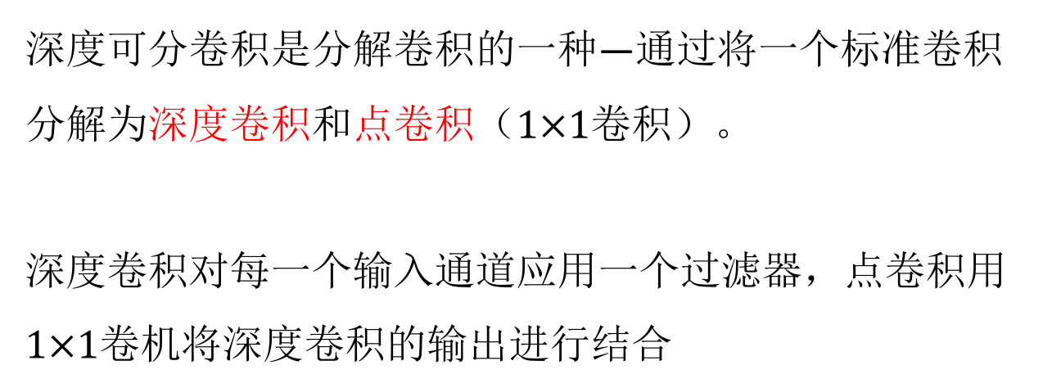
two
MobileNets架构
深度可分卷积
深度可分卷积是分解卷积的一种—通过将一个标准卷积分解为深度卷积和点卷积（$1×1$卷积）。
深度卷积对每一个输入通道应用一个过滤器，点卷积用$1×1$卷机将深度卷积的输出进行结合
Notes:
深度卷积是通道隔离的。

Slide 11
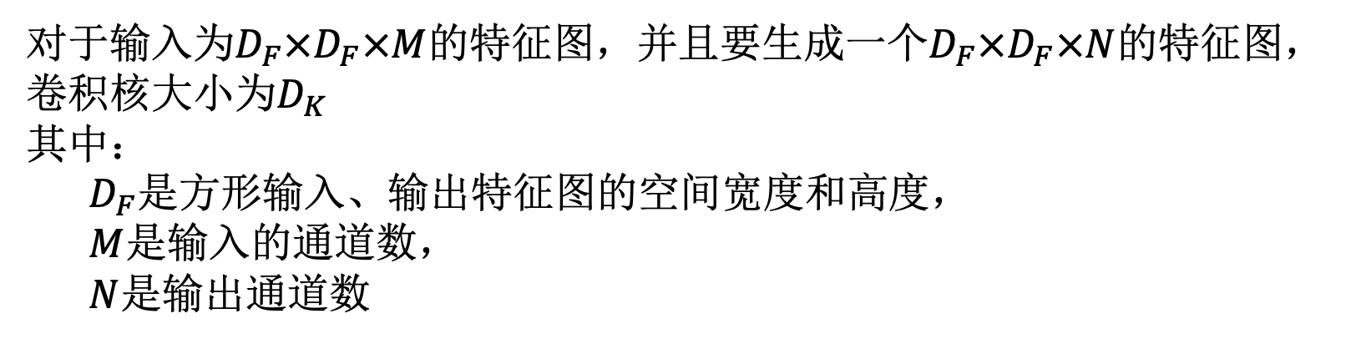
two
MobileNets架构
对于输入为$D_{F}×D_{F}×M$的特征图，并且要生成一个$D_{F}×D_{F}×N$的特征图，
卷积核大小为$D_{K}$
其中：
$D_{F}$是方形输入、输出特征图的空间宽度和高度，
$M$是输入的通道数，
$N$是输出通道数

Slide 12
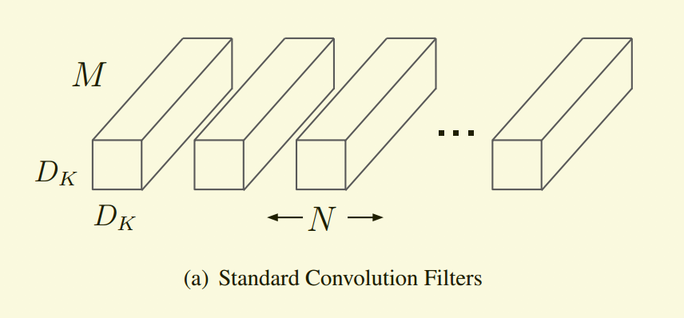
two
MobileNets架构
标准卷积

Slide 13
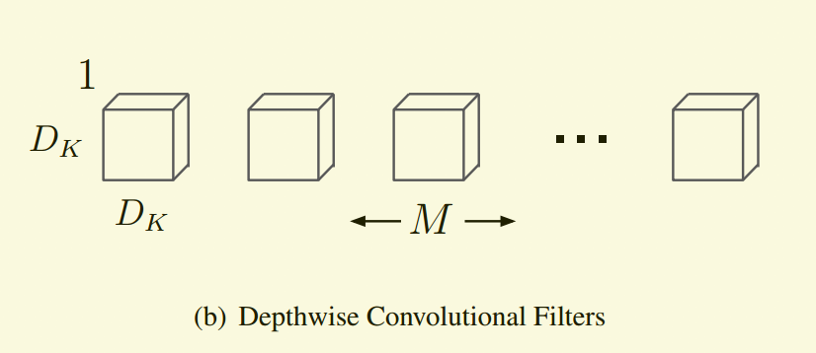
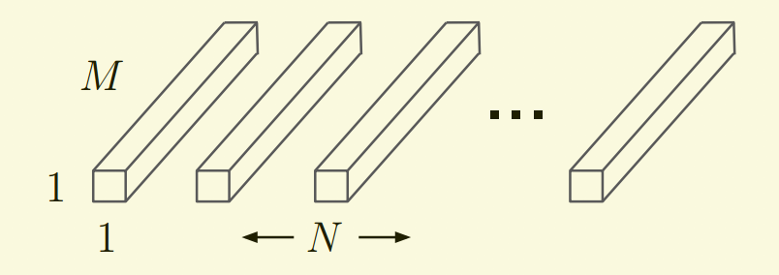
two
MobileNets架构
深度可分卷积

Slide 14

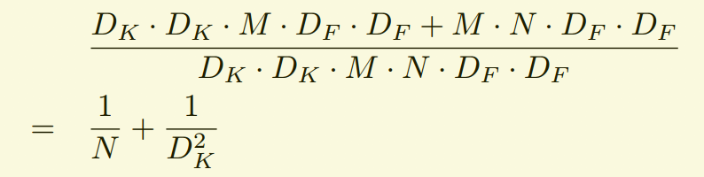
two
MobileNets架构
计算代价对比
标准卷积：
深度可分卷积：
Notes:
N要比$D_{K}$大的多。

Slide 15
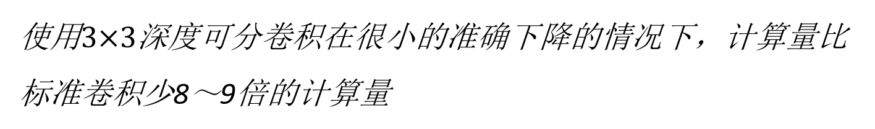
two
MobileNets架构
深度可分卷积
使用$3×3$深度可分卷积在很小的准确下降的情况下，计算量比标准卷积少8～9倍的计算量

Slide 16
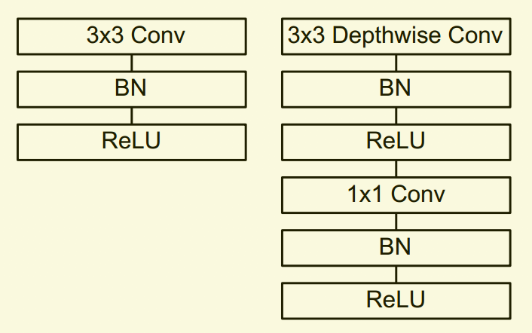
two
MobileNets架构
MobileNet网络块

Slide 17
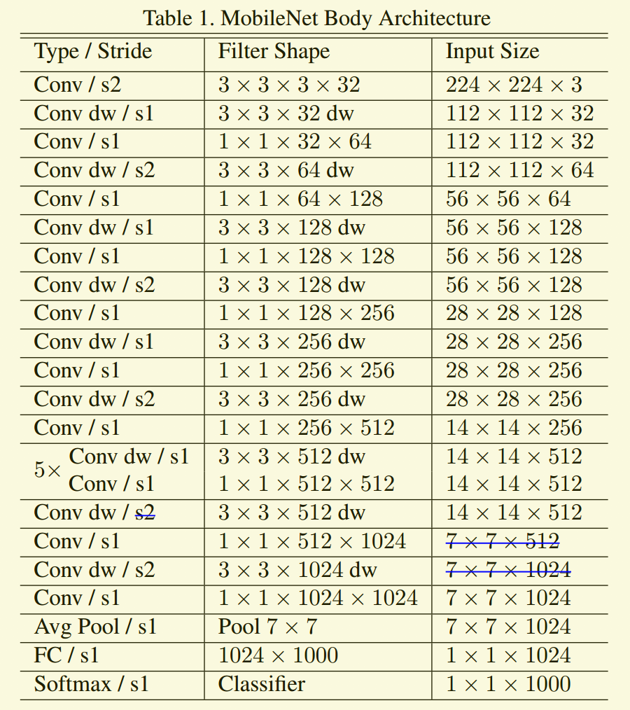
two
MobileNets架构
MobileNet网络

Slide 18
two
MobileNets架构
宽度乘子
为了构造这些更小且计算量更小的模型，引入了一个非常简单的参数α，称为宽度乘子。 宽度乘子α的作用是在每层均匀地稀疏网络（对于给定的图层和宽度乘数α，输入通道数M变为αM，输出通道数N变为αN）。

Slide 19
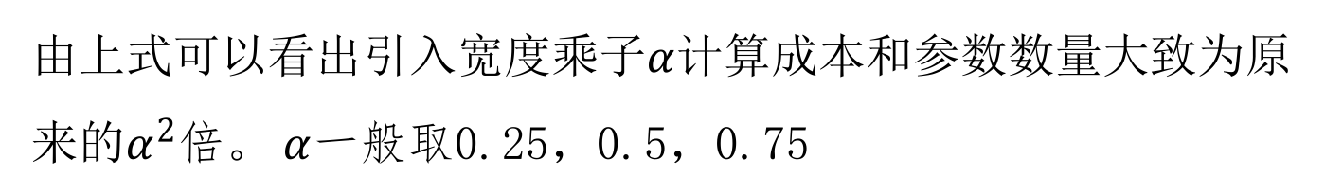
two
MobileNets架构
宽度乘子计算代价
由上式可以看出引入宽度乘子$α$计算成本和参数数量大致为原来的$α^{2}$倍。 $α$一般取0.25，0.5，0.75

Slide 20
two
MobileNets架构
分辨率乘子
为了进一步减少了神经网络的计算成本可以设置分辨率乘子ρ。 应用于输入图像和网络内部每个层。

Slide 21

two
MobileNets架构
分辨率乘子计算代价
一般我们都直接选定分辨率的图片，分辨率一般取224，192，160或128
以224分辨率为基准，则ρ=分辨率/224
当应用宽度乘数α和分辨率乘数ρ时
由上式可以看出引入宽度乘子$\text{ρ}$计算成本和参数数量大致为原来的${\text{ρ}}^{2}$倍。

Slide 22
03
实验

Slide 23
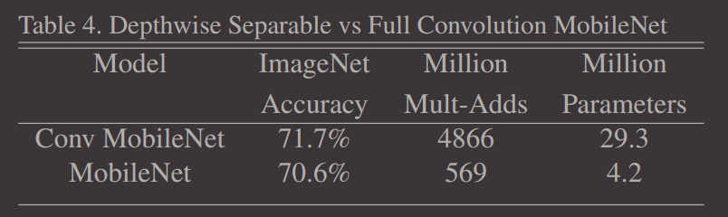
three
实验
标准卷积与深度可分卷积

Slide 24
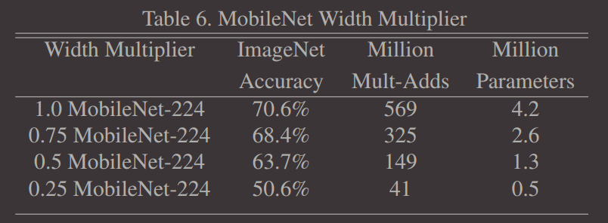
three
实验
宽度乘子对比实验

Slide 25
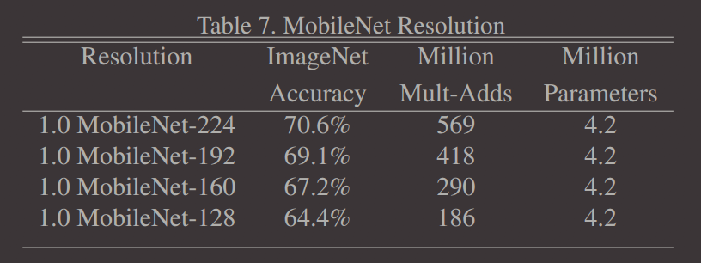
three
实验
分辨率乘子对比实验

Slide 26
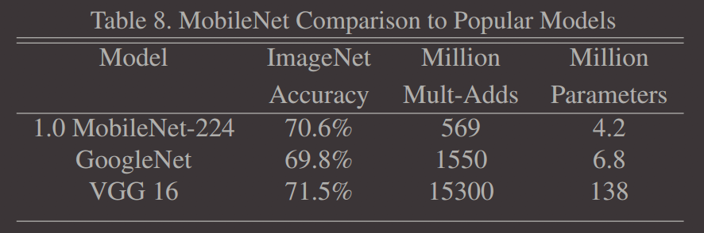
three
实验
与主流模型对比实验

Slide 27
04
轻量化模型研究方向

Slide 28
four
轻量化模型研究方向
人工设计
MobileNetV1
shuffleNetV1
以FLOP与参数数量
衡量
MobileNetV2
shuffleNetV2
自动网络结构搜索
Darts
特定硬件平台上面实际运行速度
proxylessNAS

Slide 29
感
谢
第一PPT

